Slide 1
第8章 Matlab在高等数学中的应用
8.1 极 限
8.2 导数及其应用
8.3 不定积分
8.4 定积分
8.5 二重积分
8.6 无穷级数
8.8 方程数值的求解方法
8.8 常微分方程的求解
8.9 综合实例
8.10本章小结
8.11本章习题

Slide 2
8.1 极 限
极限是高等数学中的一个基本运算和方法，很多重要概念都要用极限来定义，很多重要的计算方法都要涉及到极限运算。利用Matlab的制图功能可以更好的来学习极限。
8.1.1 数列 的极限
（1）（极限的定义）
（2）（极限的几何解释）任意给定一正数 ，存在正整数N,当n>N时，所有的 都落在区间 内，而只有有限个（至多N个）在这区间以外。
【例8-1】 的几何解释。
下面的示意图中共描了40个点，取 如图8-1所示， N可以取2或大于2的正整数，
即当n>2时， 的值落在直线y=0.5,y=1.5之间；取 时，如图8-2所示， N可以取
20，即当n>20时， 的值落在直线y=0.9，y=1.1之间。可见N的取值依赖于 的取值，且不唯一。
下面是作示意图8-1，8-2的源程序，可以修改点数大于40，观察数列趋于1的变化，修改 的大小，观察N随 的变化，加深对数列极限的理解。

Slide 3
clf
subplot(1,2,1)
hold on
grid on
n=1:40; %描40个点
m=1+(-1).^(n-1)./n;
plot(n,m,'.')
fplot('0.5',[0,40]) %ɛ取0.5
fplot('1.5',[0,40])
axis([0,40,0,2])
subplot(1,2,2)
hold on
grid on
plot(n,m,'.')
fplot('0.9',[0,40]) %ɛ取0.1
fplot('1.1',[0,40])

Slide 4
8.1.2 函数极限定义及性质
（1）自变量趋于有限数时函数的极限
【例8-2】函数 ，当 f(x)的极限不存在。
观察图8-3，当 时，f(x)的左极限为－1，右极限为1， ，所 不存在 ,x=0是函数f(x)的跳跃间断点。
(极限存在的充要条件是左右极限相等)。

Slide 5
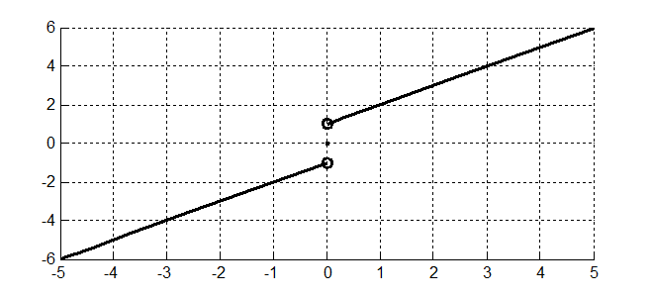
作图的源程序：
hold on
fplot('x-1',[-5,0])
fplot('x+1',[0,5])
plot(0,0,'.')
axis([-5,5,-6,6])
grid on
plot(0,1,'o')
plot(0,-1,'o')
（2）函数f(x)当 时极限为A的几何解释：任意给定一正数 ，作平行于x轴的两条直线 和 ，介于这两条直线之间是一横条区域。

Slide 6
8.1.3 函数极限计算的重要结论
（1）若limf(x)=A,lim g(x)=B则
（2）有界函数与无穷小的乘积是无穷小。
【例8-5】
当x趋于0时, 如图8-8所示， 的值在-1与1之间来回波动,有界,但没有极
限,x=0是函数 的振荡间断点.如图8-9所示, 的值不断振荡,但向0趋近。

Slide 7
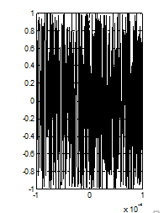
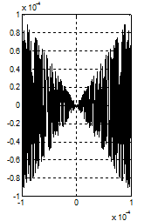
生成图8-8，8-9的程序如下：
clf
subplot(1,2,1)
fplot('sin(1/x)',[-0.0001,0.0001])
grid on
subplot(1,2,2)
fplot('sin(1/x).*x',[-0.0001,0.0001])
grid on
图8-8 x趋于0时 图8-9 x=0时

Slide 8
8.1.4 有关函数极限计算的MatLab命令
（1）limit(F,x,a) 执行后返回函数F在符号变量x趋于a的极限。
（2）limit(F,a) 执行后返回函数F在符号变量findsym(F)趋于a的极限。
（3）limit(F) 执行后返回函数F在符号变量findsym(F)趋于0的极限。
（4）limit(F,x,a,’left’) 执行后返回函数F在符号变量x趋于a的左极限。
（5）limit(F,x,a,’right’) 执行后返回函数F在符号变量x趋于a的右极限。
注:使用命令limit前,要用syms做相应符号变量说明。
【例8-6】 求 极限
在MatLab的命令窗口输入：
syms x
limit((cos(x)-exp(-x^2/2))/x^4,x,0)
运行结果为
ans =-1/12
理论上用洛必达法则或泰勒公式计算该极限：

Slide 9
方法1：
方法2：

Slide 10
8.2 导数及其应用
函数 在 处是否可导？函数 在 处是否连续？函数 在 处是否存在极值？我们需要进行大量的计算才能求出，而利用Matlab软件我们可以轻易的求出！
8.2.1 函数导数定义及性质
（1） 函数 发f(x)在x=a处的导数定义:
（2）导数的几何意义：
若函数f(x)在x=a处可导,则x=a函数图形在 处切线存在,且 是该切线的斜率。
（3）导数的应用：
若函数 f(x)在定义域内一阶二阶可导，则在定义域内下面结论等价。
在 处取到极值，则

Slide 11
8.2.2 函数导数计算的重要结论
（1）
（2）如果函数u=u(x)及v=v(x)都在点x具有导数，那么它们的和、差、积、商（除分母为零的点外）都在点x具有导数，且
（3）若 在点 可导，且 在相应的点 可导，则复合函数 在点 处可导，且

Slide 12
8.2.3 有关函数导数计算的MatLab命令
（1）diff(F,x) 表示表达式F对符号变量x求一阶导数，允许表达式F含有其他符号变量，若x缺省，则表示对由命令syms定义的变量求一阶导数。
（2）diff(F,x,n) 表示表达式F对符号变量x求n阶导数。
【例8-9】已知 ,求 。
在MatLab的命令窗口输入如下命令序列:
syms x y z
z=x^2*sin(2*y);
diff(z,x) %执行结果ans =2*x*sin(2*y)
diff(z,x,2) %执行结果ans =2*sin(2*y)
diff(diff(z,x),y) %执行结果ans =4*x*cos(2*y)
已知 ,求 （复合函数求导偏导数）。

Slide 13
在MatLab的命令窗口输入如下命令序列:
syms x y z u
z=x^2+y^2;
u=(x-y)^z;
diff(u,x) %执行结果 (x-y)^(x^2+y^2)*(2*x*log(x-y)+(x^2+y^2)/(x-y))
diff(u,y,2)
%执行结果 (x-y)^(x^2+y^2)*(2*y*log(x-y)-(x^2+y^2)/(x-y))^2+
(x-y)^(x^2+y^2)*(2*log(x-y)-4*y/(x-y)-(x^2+y^2)/(x-y)^2)
diff(diff(u,x),y)
执行结果 (x-y)^(x^2+y^2)*(2*y*log(x-y)-
(x^2+y^2)/(x-y))*(2*x*log(x-y)+(x^2+y^2)/(x-y))+(x-y)^(x^2+y^2)*(-2*x/(x-y)
+2*y/(x-y)+(x^2+y^2)/(x-y)^2)

Slide 14
8.2.4 极值问题
MatLab软件提供了求一元和多元函数极值问题的命令：
fmin(f,x1,x2) 求函数f(x)在x1<x<x2区间取到极小值对应的x值。
fmins('f',[x1,x2]),求二元函数在点（x1 x2）附近的极值点。
【例8-11】 求函数 的极值 ，并作图。
在MatLab的命令窗口输入如下命令序列：
syms x
f=2.*x.^3-6.*x.^2-18.*x+8;
xmin=fmin('2.*x.^3-6.*x.^2-18.*x+8',-5,5)
x=xmin;
miny3=subs(f)
a31='-2.*x.^3+6.*x.^2+18.*x-8';
xmax=fmin(a31,-5,5)
x=xmax;
maxy3=subs(f)

Slide 15
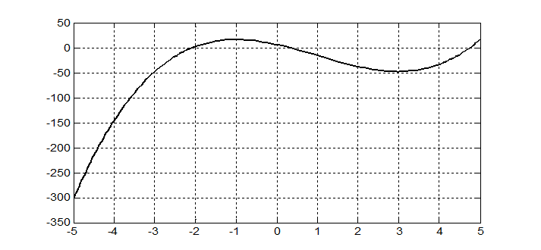
fplot('2.*x.^3-6.*x.^2-18.*x+8',[-5 5])
grid on
执行结果：
xmin =3.0000 %在x＝3处取极小值
miny3 =-48.0000 %极小值为－48
xmax = -1.0000 %在x＝－1处取极大值
maxy3 =18.0000 ％极大值为18
图8-15 的极值图

Slide 16
8.3 不定积分
为求不定积分，只须求出被积函数的一个原函数再加上几分常数即可，对于一些简单的不定积分利用基本积分表就可以得到我们想要的结果，而对于复杂的不定积分，我们利用Matlab可以更加快速的求得结果，并且可以得到图形，使其更加的形象直观。本节主要讲的是如何利用Matlab软件求不定积分以及函数图形
8.3.1不定积分定义及性质
（1）在区间I上，函数f(x)的带有任意常数项的原函数称为f(x)在区间I上的不定积分，
记作 ；
（2）基本积分表

Slide 18
（第一类换元法）设函数 f(n)的原函数存在， 可导，则有换元公式 ；
（第二类换元法）设 是单调的、 可导函数，且 ，又设 具有原函数，则有换元公式；
（8）（分部积分法） 。
【例8-13】 计算不定积分 。
syms x;
int(exp(x)*cos(2*x),x)
ans=1/5*exp(x)*cos(2*x)+2/5*exp(x)*sin(2*x)

Slide 19
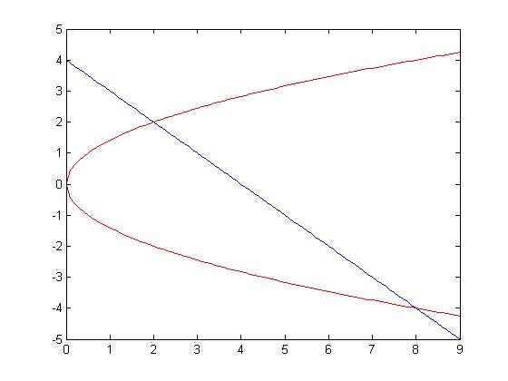
【例8-15】 求由抛物线 和直线y=-x+4所围成的面积。首先画出图形，如图8-16。
图8-16 和y=-x+4图形
x=0:0.1:9;
plot(x,-x+4,'b',x,sqrt(2*x),'r',x,-sqrt(2*x),'r')
求解方程组，得到两曲线交点

Slide 20
[x,y]=solve('y^2-2*x=0','y+x-4=0');
x=[8 2],y=[-4 2]
以y为积分变量求面积
int(-y+4-y^2/2,y,-4,2)
ans=
18

Slide 21
8.3.2 有关计算函数不定积分的MatLab命令
int(f)求函数f关于syms定义的符号变量的不定积分；
int(f,v)求函数f关于变量v的不定积分。
注：MatLab在不定积分结果中不自行添加积分常数C。
【例8-18】求由圆 r=3cos 和双纽线 1+r=cos 所围图形的面积。
首先在极坐标系下画出两曲线的图形，如图8-18。
th=0:0.5:2*pi;
th=0:0.05:2*pi;
r1=3*cos(th); r2=1+cos(th);
polar(th,r1,'b');
hold on; polar(th,r2,'r') ; hold off
由对称性,求的交点（）
s1=int(1/2*r2^2,th,0,pi/3);

Slide 22
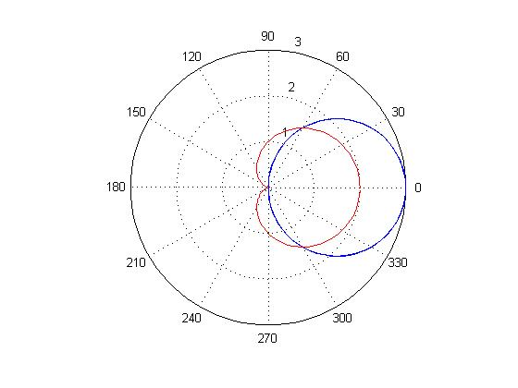
s2=int(1/2*r1^2,th,pi/3,pi/2);
S=2*(s1+s2)
S=5/4*pi
图8-18 r=3cos 和 1+r=cos 图形示意图

Slide 23
8.4 定积分
函数 f[a,b]在区间 上是否连续？函数f(x) 在区间 [a,b]是否有界，且只有有限个间断点？是判断函数 是否可积的关键，利用Matlab可以得到简单明了的图形，更加快速的求出想要的结果。本节主要讲解如何利用Matlab软件求定积分。
8.4.1 定积分定义及性质
定积分定义：设函数 f(x)在区间[a,b] 上有定义，任意用分点
将[a,b]分成n个小区间，用 表示第 个小区间的长度，在 上任取一点 ，作乘积 ， ， 再作和

Slide 24
若当 时， 上式的极限存在，则称函数 在区间
上可积，并称此极限值为 在 上的定积分，记作 。 即
定理 在闭区间[a,b]上连续的函数必在[a,b]上可积；
在区间[a,b]上有界且只有有限个间断点的函数也必在[a,b]上可积。
定积分的计算方法
（1）牛顿－莱布尼茨公式
如果函数 是连续函数 在区间 上的一个原函数，则
（2）定积分换元法
假设 (a) 函数 在区间 上连续：

Slide 25
(b) 函数 在区间 上有连续且不变号的导数；
(c) 当 t 在 变化时， 的值在 上变化，且 ，
则有
。
（3）定积分的分部积分法
设函数 与 均在区间 上有连续的导数，则
8.4.2 有关计算函数定积分的MatLab命令
int(f,a,b) 求函数f关于syms定义的符号变量从a到b的定积分；
int(f,v,a,b) 求函数f关于变量v从a到b的定积分。
【例8-19】 利用MatLab软件找出 满足定积分中值定理的点 ,使得

Slide 26
解 在MatLab的命令窗口输入如下命令序列：
syms x
y=sqrt(1-x^2);
zhi=int(y,0,1)
z=y-zhi;
zf=char(z);
fzero(zf,0.5)
运行结果：ans =0.6190
【例8-22】求 下列极限。
>> syms x t;
>> f=cos(t^2);
>> int(f,t,sin(x),0);
>> f1=diff(int(f,t,sin(x),0),x)
>> f2=f1/1
>> limit(f2)

Slide 27
运行结果：
f1 =
-cos(sin(x)^2)*cos(x)
f2 =
-cos(sin(x)^2)*cos(x)
ans =
-1
8.4.3 数值积分及软件实现
在计算定积分时，找到被积函数的原函数，利用公式
就可以求出积分值，但有时很难求出它的原函数或根本无法用初等函数表示它的原
函数，诸如 ，此时我们就求这些积分满足一定精度的近似值。数值积
分法就是最常用的计算定积分近似值的方法。这里介绍矩形数值积分公式，梯形数
值积分方式，抛物线形数值积分公式（也称辛甫生积分公式），近似函数法。

Slide 28
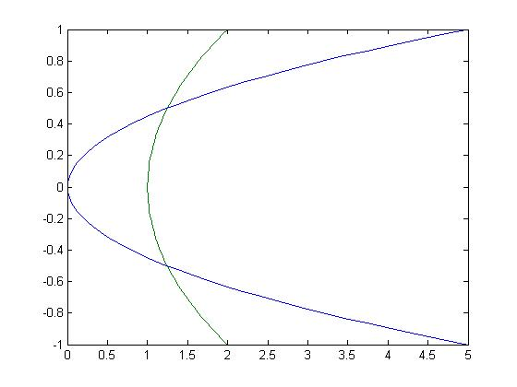
【例8-24】 求由抛物线x=5 与 x=1+ 所围图形的面积A。
第一步：画出积分区域的图形：
>> y=linspace(-1,1,60);
>> x1=5*y.^2;x2=1+y.^2;
>> plot(x1,y,x2,y)
运行结果如图8-19。
图8-19 x=5 与 x=1+ 函数图形

Slide 29
第二步：先观察曲线，再计算面积：
>> syms y
>> f=(1+y^2)-5*y^2;
>> A=int(f,y,-0.5,0.5)
运行结果：
A =
2/3
即所求平面图形的面积为2/3

Slide 30
8.5 二重积分
二重积分的计算在科学计算中起着重要的作用，关于矩形区域上的二重积分
的计算一般都是化重积分为累次积分，然后借助定积分已有的数值积分计算公式
推导出，MATLAB已经有这些计算公式的相应的函数，但是往往我们建模得到的
二重积分的积分区域都不是矩形区域，对于一般的非矩形区域的二重积分，直接
用MATLAB是无法计算的。又当被积函数比较复杂，无法用初等函数表示或求其
原函数很困难时，就只能求积分的数值解。
若f(x,y)在D上连续，二重积分 存在且为一确定的常数，这
个数值与f(x,y)的结构，D的几何形状有关，二重积分计算的基本途径是在一
定条件下化为二次积分，本文研究的某些区域的二重积分，要求二重积分在该区
域上能化为二次积分。

Slide 31
二重积分的存在性：f(x,y) 在闭区域D上连续，则 必存在。
定理：若f(x,y)在闭区间D 上 连续，且c(x),d(x)在[a,b]上连续，则：
I= =
上式右端是一个先对x后对y的二次积分：先把f(x,y)看作x的函数，在区[ c( x), d( x)]上对x计算定积分（这时y看作常数），把得到的结果（是y的函数）。
再在[a,b]上对y 计算定积分即为二重积分。具体处理办法是设：
计算二重积分转化为计算单次积分（1）、（2）。
围成区域
【例8-25】 计算 ,其中D为 直线

Slide 32
图8-20 围成区域
具体步骤如下：
划定积分区域：
y1=2*x;
y2=x/2;

Slide 33
y3=12-x;
ezplot(y1,[-2,12])
hold on
ezplot(y2,[-2,12])
ezplot(y3,[-2,12])
title('积分区域')
结果如图8-20，三条直线相交所围区域即为积分区域。
确定交点的横坐标：
xa=fzero('2*x-x/2',0)
xb=fzero('2*x-12+x',4)
xc=fzero('12-x-x/2',8)
结果为:
xa = 0
xb = 4
xc = 8

Slide 34
化二重积分 为累次积分 。
在MatLab的命令窗口输入：
syms x y z
z=x^2/y^2;
dx1=int(z,y,x/2,2*x);j1=int(dx1,0,4);
dx2=int(z,y,x/2,12-x);j2=int(dx2,4,8);
jf=j1+j2
结果为: jf =132-144*log(2)

Slide 35
8.6 无穷级数
本节主要是让大家学会如何利用Matlab软件来解决级数的收敛和发散，级数的求和，以及近似值的求解。
8.6.2 常数项级数的收敛性判别方法
【例8-28】 设 。
首先输入：
for n=1:25
a=1;
for m=1:n
a=a*10/m;
end
plot(n,a,'*')
hold on
end

Slide 36
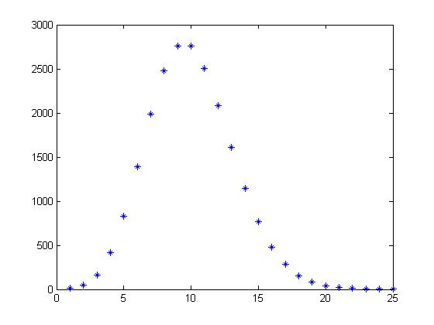
得到输出(见图8-21)。从散点图可见 的变化趋势。
图8-21 的变化趋势
syms n;
symsum(10^n/gamma(n+1),n,1,inf)
输出：
ans =
exp(10) - 1

Slide 37
8.6.3 用MatLab实现级数求和
MatLab级数求和命令：
symsum(s) %s为待求和的级数的通项表达式,求出关于系统默认变量如k从0到k-1的级数有限项的和,如不能确定s的默认变量,则用findsym(s)来查。
symsum(s,v) %v为求和变量,求出v由0到v-1的级数有限项的和。
symsum(s,v,a,b) %求出v由a到b的级数有限项的和。
8.6.4 幂级数
【例8-30】 求 的收敛性与和函数。
输入：
clear;
syms n x
a1=4^(2*n)*(x-3)^n/(n+1);

Slide 38
a2=subs(a1,n,n+1);
p=limit(a2/a1,n,inf
输出为：
p=
16*x-48
注意, 这里对a2和a1都没有加绝对值。因此上式的绝对值小于1时, 幂级数收敛, 大于1时发散。
为了求出收敛区间的端点, 输入：
x1=solve('16*x-48=1')
x2=solve('16*x-48=-1')
输出为:
x1=49/16
x2=48/16

Slide 39
由此可知 时收敛, 时发散。
为了判断端点的敛散性, 输入：
为了判断端点的敛散性, 输入：
simplify(subs(a1,'x',49/16))
得到x为右端点时幂级数的一般项为：
ans=
1/(n+1)
因此当x=49/16时发散。
再输入：
simplify(subs(a1,'x',48/16))
输出结果为：
ans=(-1)^n/(n+1)
因此当x=48/16时,级数收敛。

Slide 40
8.8 方程数值的求解方法
MatLab求近似解的命令是：fzero(‘f’，x0) %在x＝x0附近求f(x)=0的近似解。
编写程序求方程的近似解，可分两步来做：
第一步是确定根的大致范围。先较精确地画出y=f(x)的图形，然后从图上定出它与x轴交点的大概位置。由于作图和读数的误差，这种做法得不出根的高精度的近似值，但一般已可以确定出根的隔离区间。
第二步是以根的隔离区间的端点作为根的初始近似值，逐步改善根的近似值的精确度，直至求得满足精确度要求的近似解。常用的方法有二分法和切线法。
二分法求方程f＝0的近似解的函数erff定义如下：
function y=erff(f,a,b,wch)
％其中f是符号函数，a,b是隔离区间的左右端点值，wch是要求的误差，函数返回近似解和迭代次数。

Slide 41
x=a;
fa=eval(f);
x=(a+b)/2;
fx=eval(f);
n=0;
while (b-a)>wch
n=n+1;
if (fx*fa>0)
a=x;
else
b=x;
end
x=a;
fa=eval(f);
x=(a+b)/2;
fx=eval(f);
end
y(1)=a;
y(2)=n;

Slide 42
切线法求方程f＝0的近似解的函数qxf定义如下：
function y=qxf(f,a,b,wch)
％f是符号函数a，b是隔离区间的左右端点值，wch是要％求的误差，函数返回近似解和迭代次数。
d1f=diff(f);
d2f=diff(f);
x=(a+b)/2;
f1=eval(d1f);
f2=eval(d2f);
n=1;
if f1*f2>0
z(1)=b;
else
z(1)=a;
end

Slide 43
x=z(n);
z(n+1)=z(n)-eval(f)/eval(d1f);
while abs(z(n+1)-z(n))>wch
n=n+1;
x=z(n);
z(n+1)=z(n)-eval(f)/eval(d1f);
end
y(1)=z(n+1);
y(2)=n;

Slide 44
8.8 常微分方程的求解
本节主要介绍常规常微分方程的求解方法，常微分方程在MatLab中的表达方式，以及常微分方程在MatLab中的命令输入。
8.8.1 基本概念
一般地，凡表示未知函数、未知函数的导数与自变量之间的关系到的方程，叫做微分方程。未知函数是一元函数的方程叫做常微分方程；未知函数是多元函数的方程，叫做偏微分方程。本节只讨论常微分方程。
微分方程中所出现的求知函数的最高阶导数的阶数，叫做微分方程的阶。一般地， 阶微分方程的形式是， 其中F是个 变量的函数。
如果微分方程的解中含有任意常数，且任意常数的个数与微分方程的阶数相同，这样的解叫做微分方程的通解。确定了通解中的任意常数以后，就得到了微分方程的特解。

Slide 45
8.8.2 常微分方程的解法
（1）可分离变量的微分方程。
一般地，如果一个一阶微分方程能写成：
的形式，就是说，能把微分方程写成一端只含y的函数和 ，另一端只含 y 的函数和 ，那么原方程就称为可分离变量的微分方程。
8.8.3 Matlab求解微分方程的命令
常微分方程在MatLab中的表达方式为：符号D表示对变量的求导，Dy表示对变量y求一阶导数，Dny表示对变量求n阶导数。
dsolve(‘diff_equation’) % diff_equation为待求解的方程，自变量为t，得方程的通解；
dsolve(‘diff_equation’,’var’) % diff_equation为待求解的常微分方程，自变量为var；
dsolve(‘diff_equation’,’cond1, cond2,…’,’var’) %带初始条件的常微分方程。

Slide 46
8.10 本章小结
本章通过使用MATLAB工具实现了在高等数学中的应用，解决了很多高等数学中涉及到的大部分问题。通使用MATLAB我们实现了公式图型化的特点，更加有利于我们对高等数学的研究和应用。
本章涉及到高等数学的各个方面的知识，通过使用MATLAB解决极限问题其中涉及到数列和函数的问题，知道怎样在MATLAB中输入矩阵函数以及简单的矩阵函数之间的运算。接着讲到了函数的求导和性质以及导数计算的方法还有极值问题的求解，读者应该注意掌握其中的一些方法。不定积分和和定积分的感念性质以及在MATLAB是怎样实现其功能的特别重要。通过前面的知识我们知道了二重积分的求解是先通过求积分后逐步实现的，本章还讲到了，无穷级数以及用MATLAB实现级数求和的方法。最后提到了在常微分方程中的应用，它为我们以后的建模起到了很重要的作用。

